Slide 1
Pervasive Intelligence for Smart Mobility (PRISMA )

Slide 2
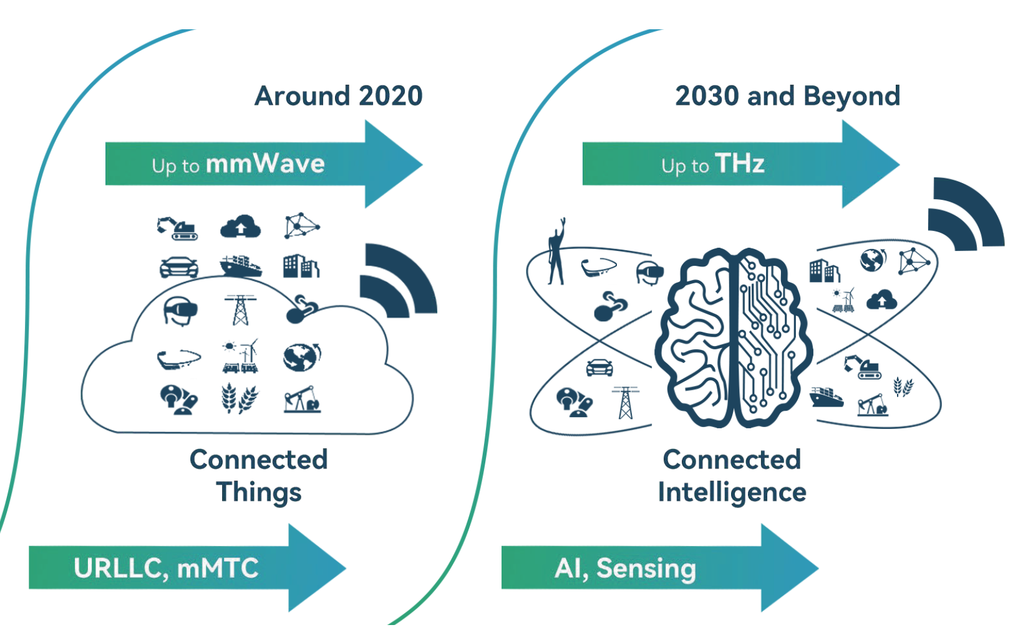
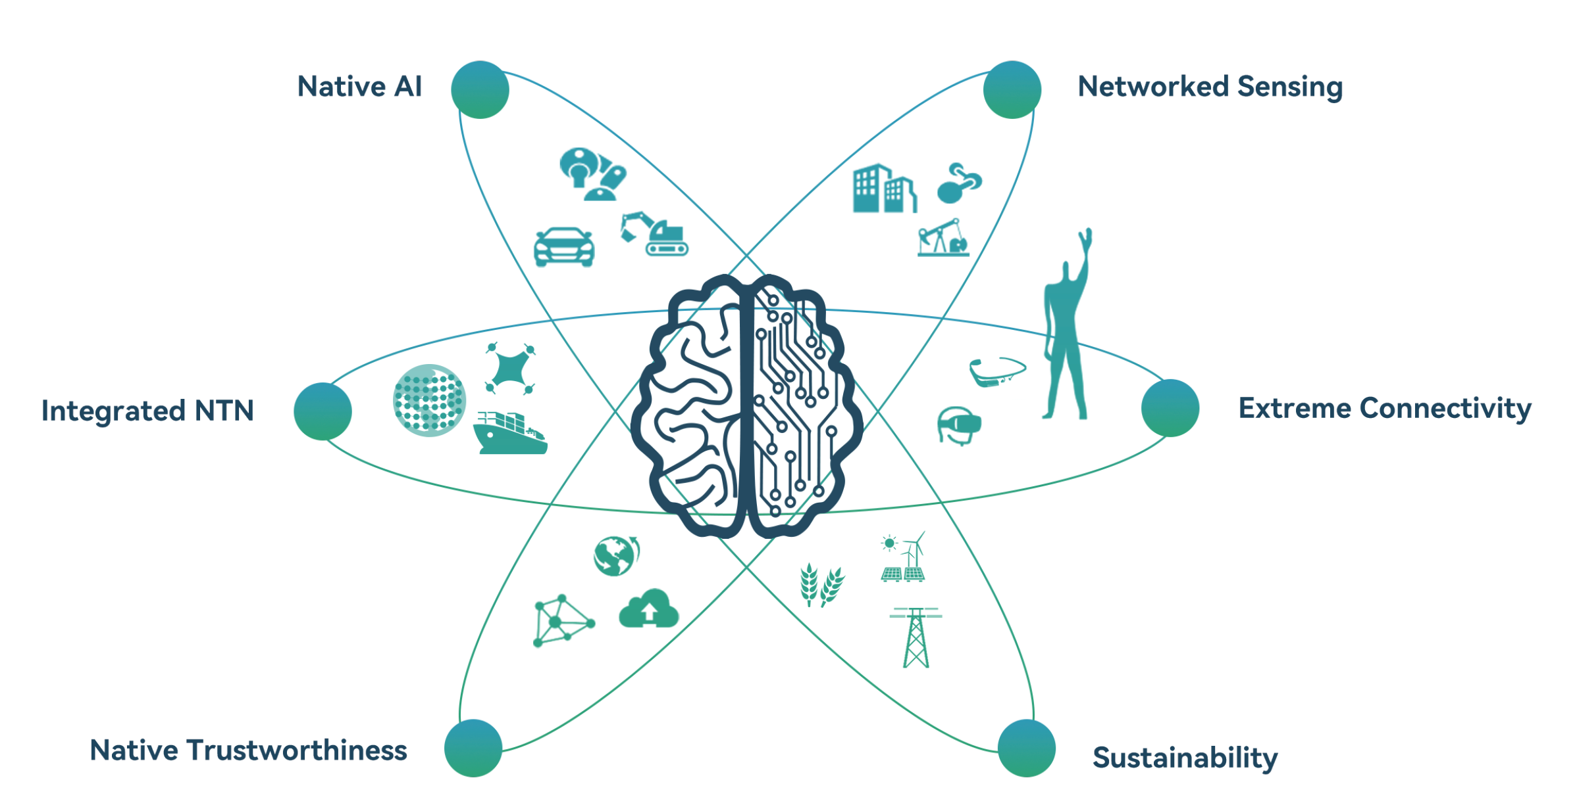
Future Internet: Pervasive connected intelligence
comp
comms
cross
Source: The Next Horizon White Paper, From Connected People and Things to Connected Intelligence, Huawei

Slide 3
PRISMA (Pervasive Intelligence for Smart Mobility)
Applications
Sustainable mobility
Foundations
Pervasive AI
Internet paradigms
Cybersecurity
Infrastructure services
(data, AI & networks)
AD prevalente: PE6

Slide 4
Critical mass
SoBigData
Data, AI & networks Research Spaces
FAIR
Affiliato Spoke 1, Affiliato Spoke 3, Affiliato Spoke 5, Affiliato Spoke 8, Affiliato Spoke 9
RESTART
Spoke 1, Affiliato Spoke 2, Affiliato Spoke 4, Affiliato Spoke 5
SERICS
Affiliato Spoke 3, Affiliato Spoke 4, Affiliato Spoke 5, Affiliato Spoke 7, Affiliato Spoke 8
MOST
Spoke 3, Affiliato Spoke 4, Affiliato Spoke 6, Affiliato Spoke 7

Slide 5
Finanziamento a Sistema: 26,71 MEUR
SoBigData: 5.67 MEUR
ISTI, IIT, ICAR, IEIIT
FAIR: 3.57 MEUR
IIT, ISTI, ICAR, IEIIT, ISASI, IASI, IMATI, STIIMA
RESTART: 4.71 MEUR
IEIIT, IIT, ISTI, IREA, ISASI, INO, STIIMA
SERICS: 6.49 MEUR
IIT, ICAR, ISTI, IEIIT, IMATI, INO, ISASI, IAC
MOST: 6.27 MEUR
INM, IEIIT, IIT, ISTI, INO, IREA, ITC, IMATI, IAC, IASI, STIIMA

Slide 6
SWOT
Strengths:
Basi fondazionali
Applicazioni (mobilità) ad altissimo potenziale
RI ESFRI
Weaknesses:
Incertezza su risorse post-PNRR
Scarsi investimenti privati nazionali ed EU
Pochi campioni nazionali ed EU
Opportunities:
Possibilità di aggregare massa critica molto importante
CNR come guida nazionale in un’area ad altissimo potenziale
CNR leader di due ESFRI RI coinvolte
Threats:
Competizione di altre comunità che prendano la leadership nel settore
Assenza di aggregazione nazionale limita potenziale impatto
Competizione internazionale agguerrita richiede risposta con sufficiente massa critica

Slide 7
Mercato e prospettive di sviluppo
Native AI networks → direttrice fondamentale per il post-5G/6G
Mobilità sostenibile
Ambiente sia terrestre che marino
Veicoli autonomi
Individuali e a flotte
Gestione del traffic
Logistica terrestre e marina/portuale
”Mobility as a service”
Prospettive di sviluppo
Integrazione con ulteriori paradigmi tecnologici maturi, in primis IoT ed edge computing
Sostenibilità ambientale

Slide 8
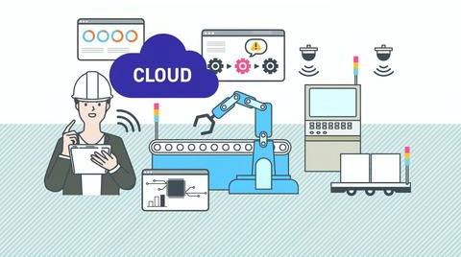
Collaboration network
Industry
Leonardo
Intesa Sanpaolo
Generali
Fincantieri
ST Microelectronics
Telecom Italia
Siemens
Thales
IBM
SKY
Ericsson
OpenFiber
Vodafone
WindTre
Almaviva
Academia
Sorbonne University
Eurecom
INRIA
UC3M
DFKI
Fraunhofer
TU Munich
PSNC
Barcelona Supercomputing Centre
ETH Zurich
KTH
Kings College London
Alan Turing Institute
Khalifa University
Ferrovie dello Stato
Accenture
Stellantis
Hitachi
Ferrari
Leonardo
Unipol
Poste Italiane
Autostrade
Iveco
Coop
Unicredit
Monte dei Paschi di Siena
Fineco Bank
Orange
Bloomberg
~600 companies from Cascade Calls

Slide 9
Impatto
TRL
Avanzamento delle soluzioni fondazionali dei PE coinvolti: da 3 a 6 (almeno)
Grazie all’aggregazione nel settore della mobilità sostenibile
Proseguimento di attività di ricerca fondazionale: TRL massimo 3
Con trasferimento immediato in attività application-oriented
Tramite tramite aziende coinvolte nei progetti aggregati
~600 aziende bacino potenziale
Impatto tecnologico
Esempio, start-up CNR Smartotum, coinvolta in attività all’intersezione tra AI e IoT
Impatto settori applicativi
Key players nel settore della mobilità sostenibile grazie a MOST
Tramite coinvolgimento di attori pubblici e policy makers
e.g., utenti SoBigData research lab on mobility

Slide 10
Quadro risorse (sintesi)
Infrastrutture di ricerca
1.7 MEUR/anno SoBigData
1 MEUR/anno SLICES
Sostenibilità considerata nei piani di sviluppo per creazione delle rispettive ERIC
~30% dal progetto di aggregazione (~800 KEUR/anno)
Altre fonti: FOE, in-kind partners, progetti EU (dedicati e non)
Altri progetti aggregati
3.2 MEUR (principalmente personale)
40% personale da assumere
55% personale CNR
~1.5 MEUR/anno da progetti EU

